Slide 1

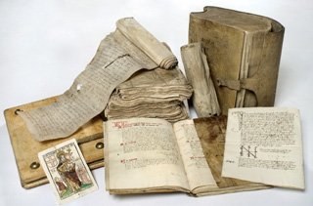
www.aaeb.ch

Slide 2
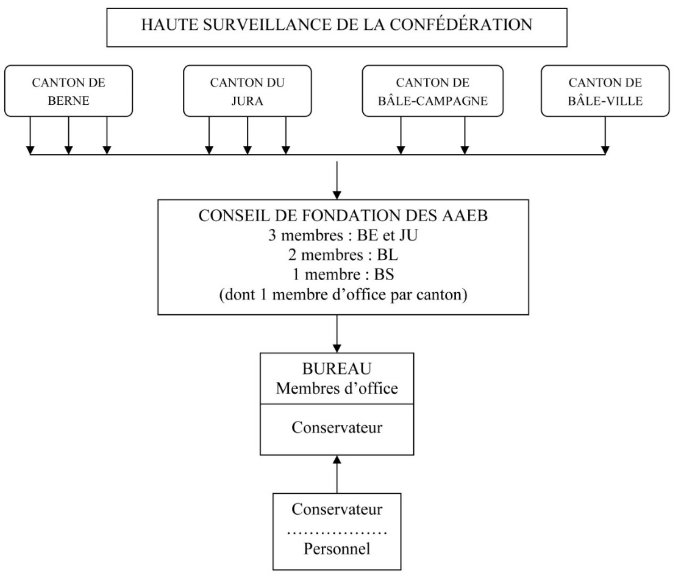
La Fondation des AAEB
1979 : partage des archives?
1985 : création de la Fondation (privée, bi-cantonale)
1997 : adhésion de Bâle-Campagne
2008 : adhésion de Bâle-Ville

Slide 3
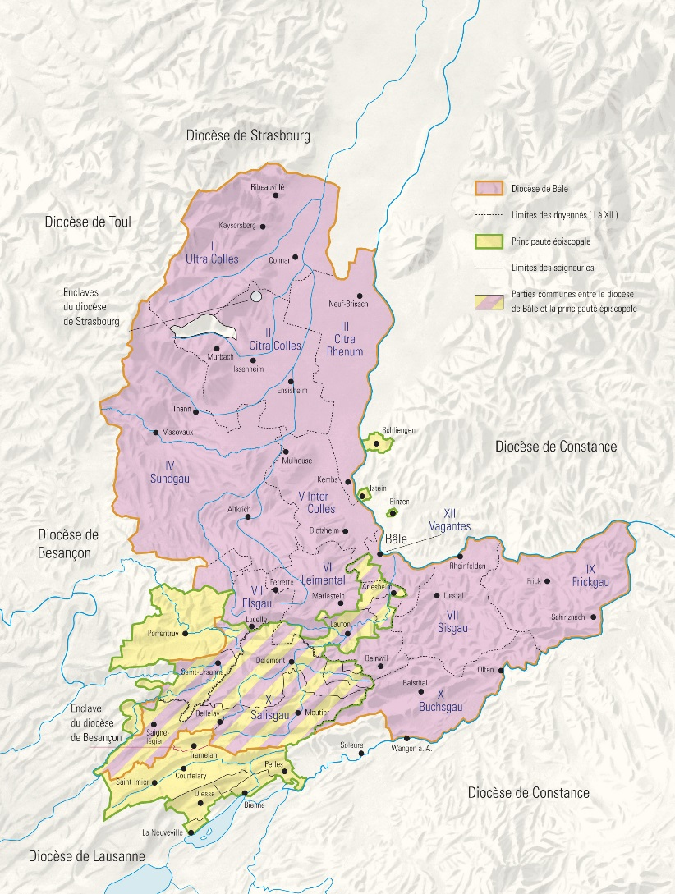
Évêché et diocèse
Prince et évêque
Principauté = Évêché (temporel)
Diocèse (spirituel)
Fin du Moyen Age
Notes:
Qui dit Archives de l’ancien Évêché de Bâle dit aussi ancien Évêché de Bâle.
Évêché, principauté épiscopale, diocèse, prince-évêque: notions parfois confuses.

Slide 4
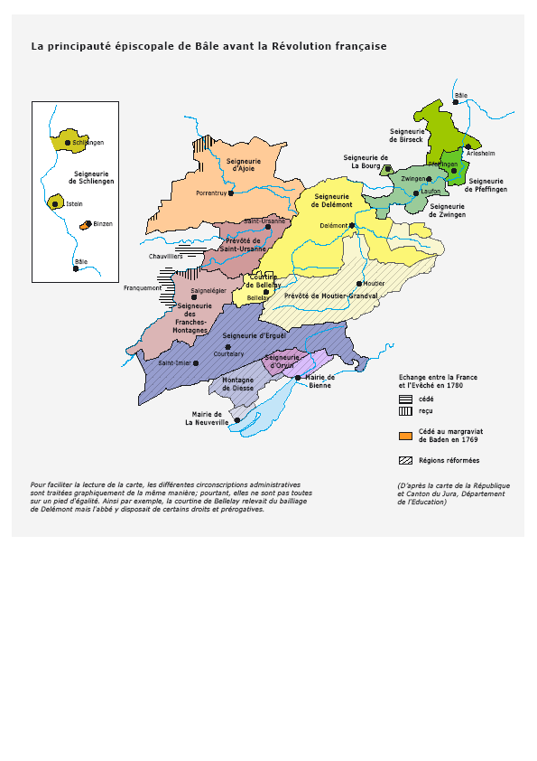
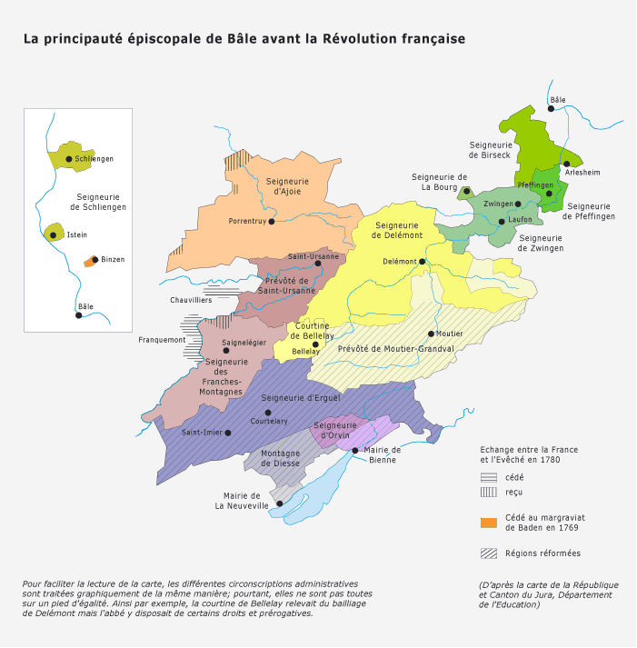
Évêché ou principauté
Seigneuries ou bailliages
Deux langues
Deux confessions
Terres d’Empire
Terres « helvétiques » (combourgeoisies)
Avant la Révolution française
Notes:
Terres d’Empire
« Porrentruy en Allemagne » (A 59/13), concordat pour l’échange de paroisses de 1779/1782

Slide 5
Les fonds d’archives
ANCIEN RÉGIME
Administrations épiscopale et inférieures
Diocèse (spirituel) : série A
Évêché (temporel) : série B
registres de chancellerie
comptes
procédures civiles, criminelles et fiscales ; audiences seigneuriales
ordre judiciaire
notaires
Abbayes et établissements religieux sécularisés : leurs fonds ont été intégrés a posteriori dans les séries A et B.
RÉVOLUTION ET « FONDS FRANCAIS »
RR : République rauracienne (1792 - 1793)
MT : Département du Mont-Terrible (1793 - 1800)
Département du Haut-Rhin, archives des sous-préfectures :
- AD, Arrondissement de Delémont (1800 - 1814)
- AP, Arrondissement de Porrentruy (1800 - 1814)
U : Justice (1792 - 1815)
EC : État civil (1792 - 1815)
PRINCIPAUTÉ DE PORRENTRUY (1814-1815)
COLLECTIONS
Dons et entrées extraordinaires ; chartes ; documents iconographiques ; petite collection de documents sur l’histoire des familles ; microfilms et reproductions photographiques.

Slide 6
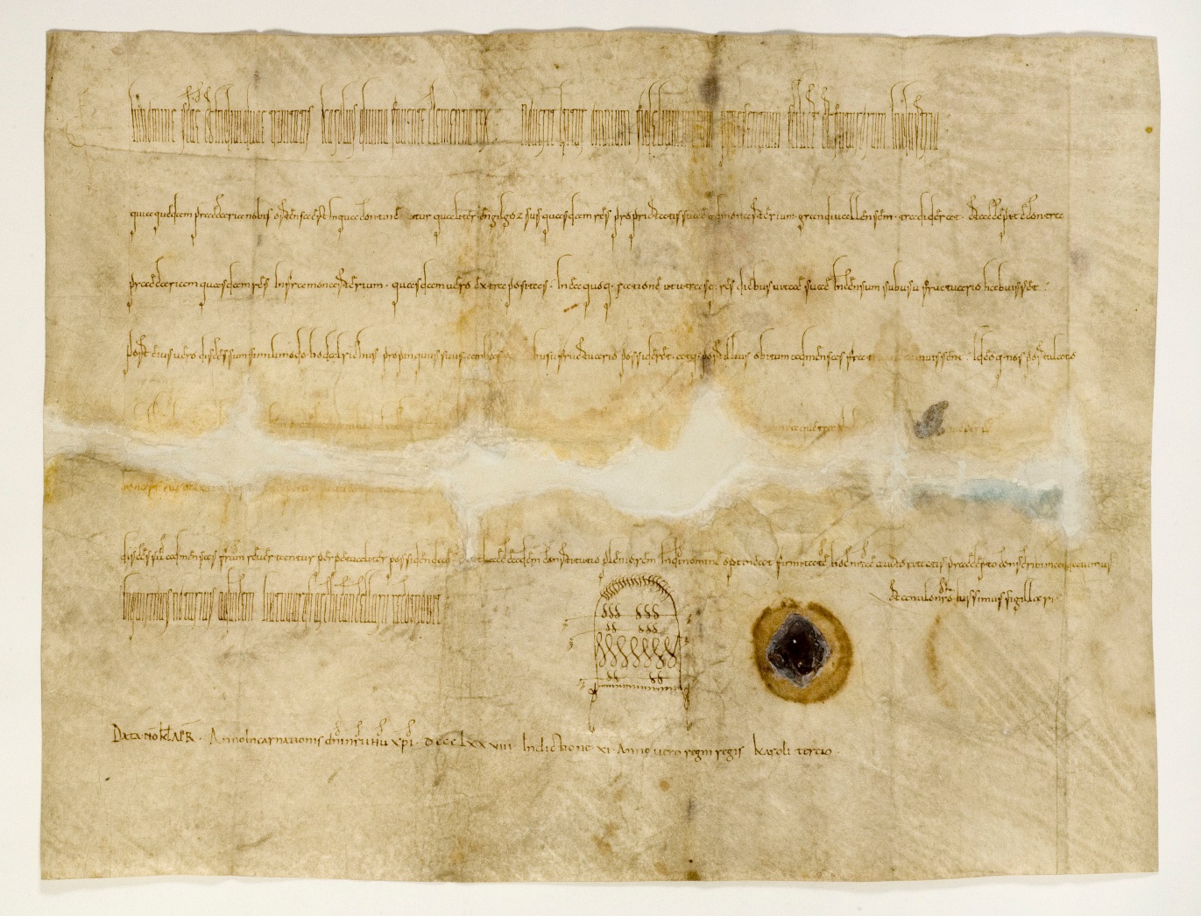
Le plus vieux document (24 mars 878)
Diplôme du roi Charles-le-Gros, confirmant certaines propriétés à l’abbaye de Moutier-Grandval
Notes:
Charles III dit le Gros (839 -† 13 janvier 888 à Neudingen), inhumé au monastère de Reichenau situé sur une île du lac de Constance. Il est roi de Francie orientale de 876 à 887, roi d'Italie de 879 à 887, empereur d'Occident de 881 à 888 et roi de France de 885 à 887.
La Francie orientale est la partie est de l'empire franc divisé en 843. Elle échoit à Louis le Germanique. Ce royaume comprenait la part orientale de l'ancienne Austrasie, la Saxe, la Thuringe et la Bavière.

Slide 7
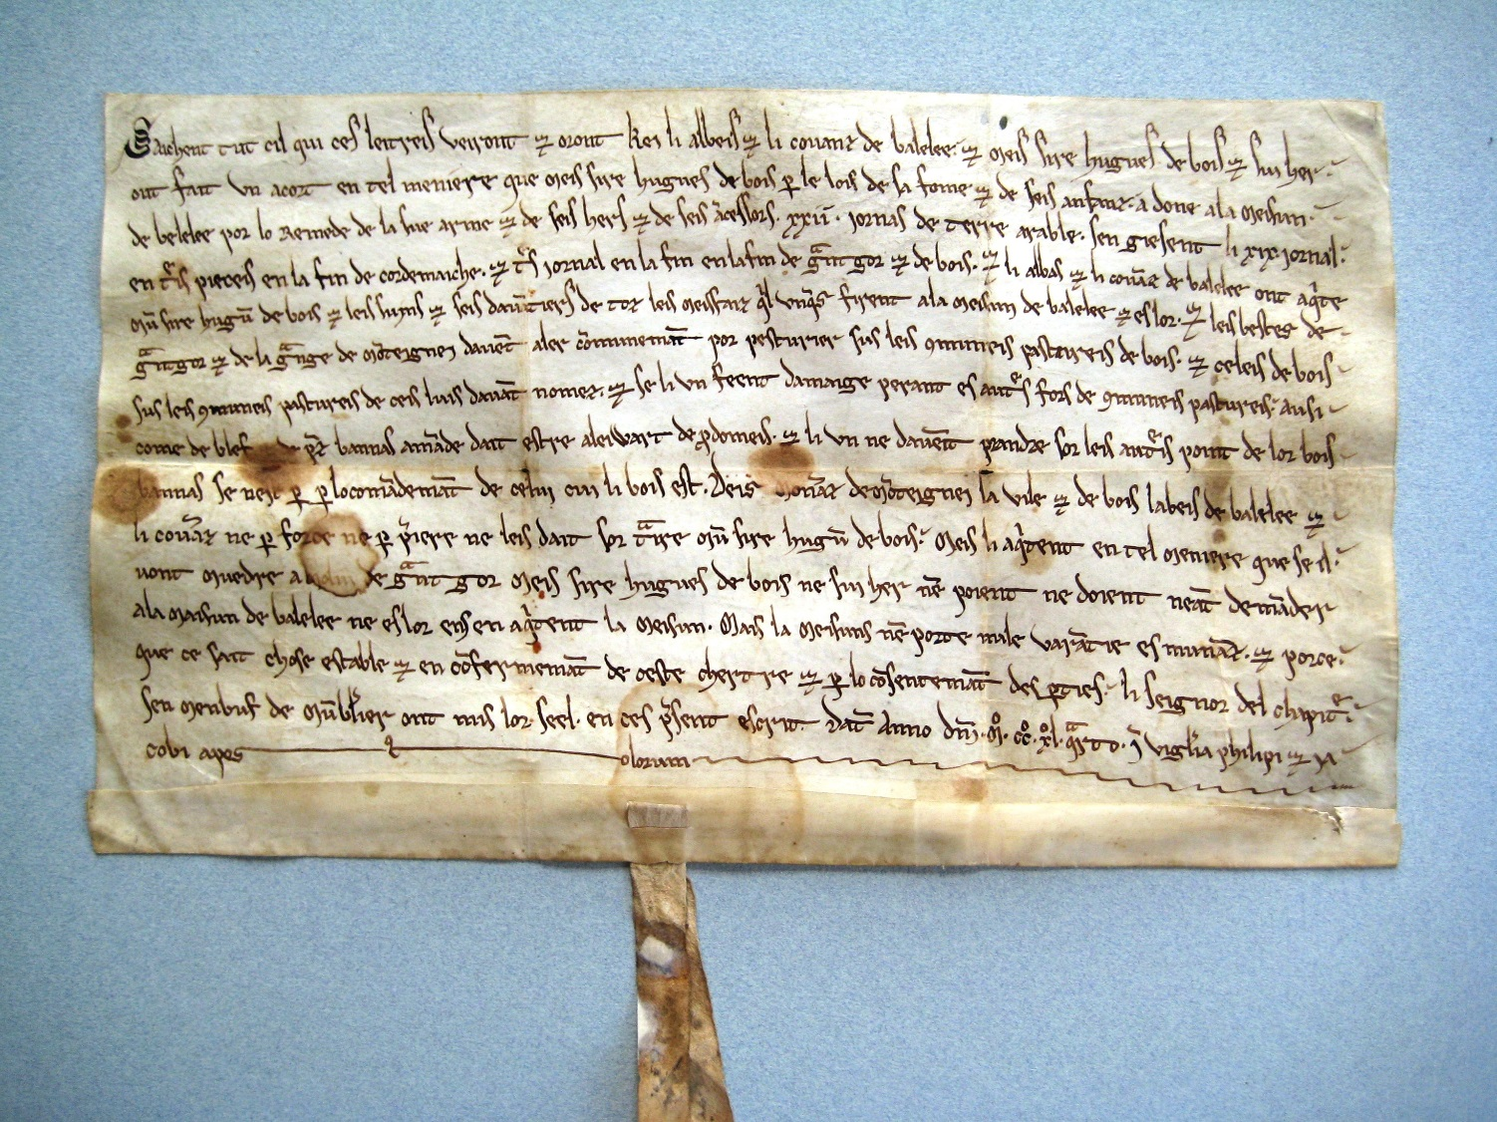
Le plus vieux document en langue française conservé en Suisse (30 avril 1244)
Notes:
Accord entre l’abbé et le couvent de Bellelay, d’une part, et Hugues de Buix, d’autre part, selon lequel l’abbé pardonne à Hugues ses méfaits envers le couvent moyennant la donation de 22 journaux de terre à Courtemaîche, Grandgourt et Buix.
Parchemin jadis scellé sur double queue (AAEB, chartes)

Slide 8
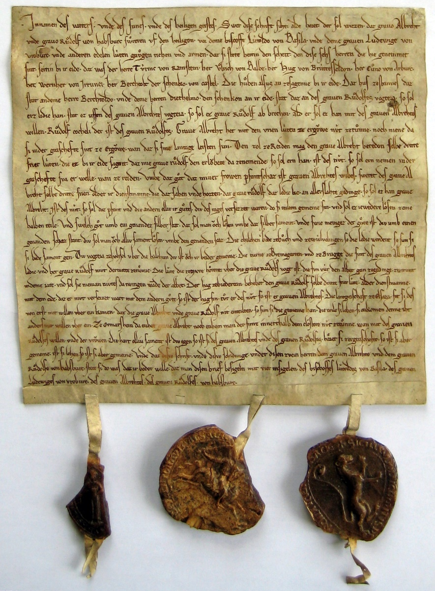
Le plus ancien acte original en langue allemande conservé (1238)

Slide 9
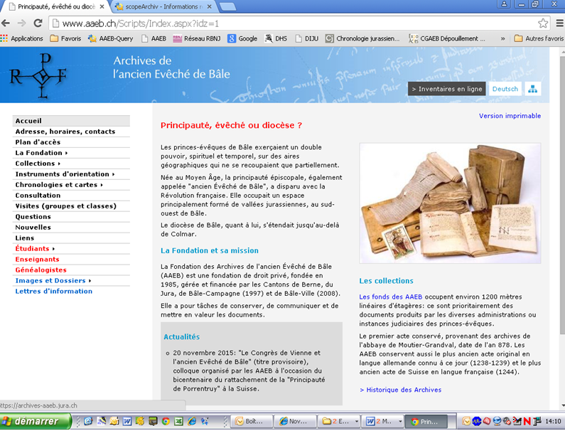
Inventaires en ligne

Slide 10
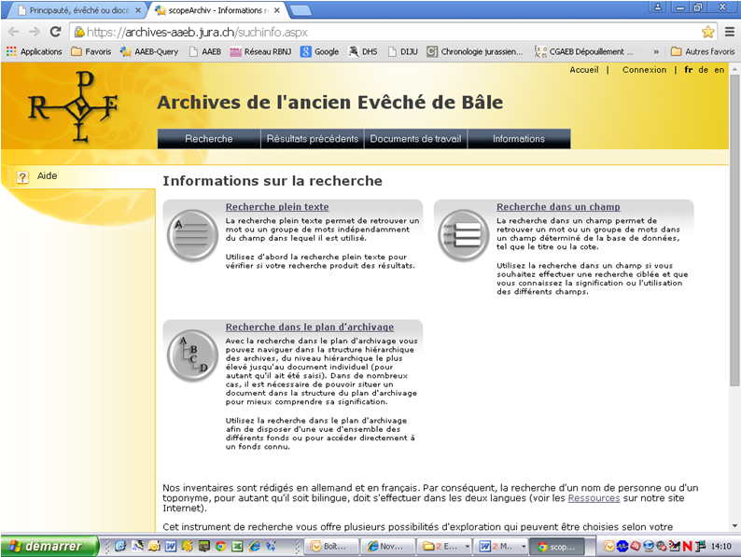
Inventaires - Accueil

Slide 11
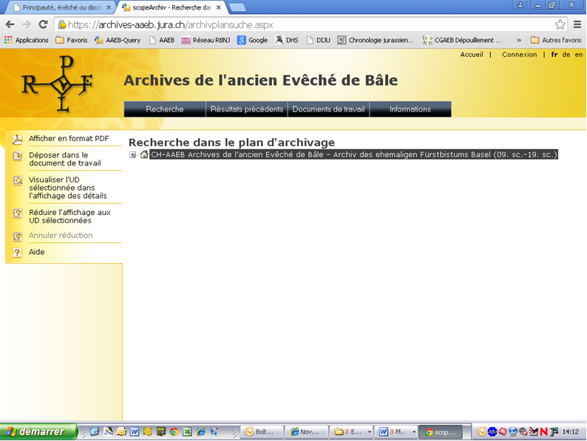
Inventaires – Plan d’archivage

Slide 12
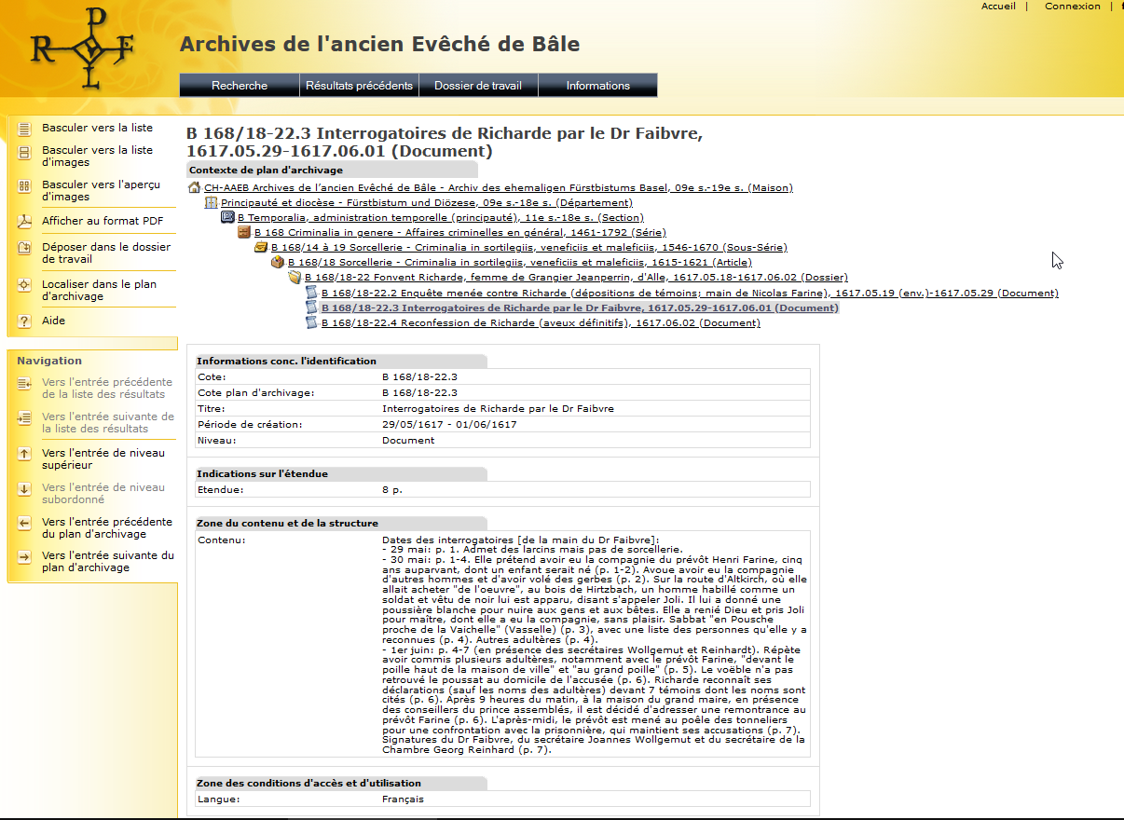
B 168/18-22.3

Slide 13
